Slide 1
Sesi II : Prosedur Pengembangan Instrumen

Slide 2
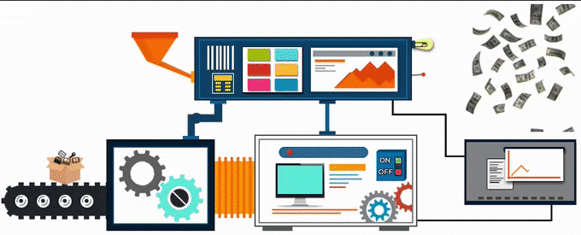
PROSEDUR PENGEMBANGAN ISTRUMEN
MENETAPKAN KONSTRAK TEORI
MENETAPKAN JENIS INSTRUMEN
PENULISAN ITEM
REVIEW ITEM
UJI COBA
PENGUJIAN KUALITAS INSTRUMEN
ADMINISTRASI TES BENTUK AKHIR
INSTRUMEN FINAL

Slide 3
KONSTRAK
Konstrak adalah suatu konsep yang diciptakan atau digunakan dengan kesengajaan untuk maksud ilmiah khusus
Konstrak berguna untuk mengintepretasi data dan pengembangan teori
KONSTRAK PSIKOLOGIS
Merupakan konsep buatan yang dibangun untuk menjelaskan fenomena psikologis
Tidak dapat diamati secara langsung
Mengalami perkembangan

Slide 4
Inteligensi sebagai konstrak oleh ilmuwan digunakan secara terencana dan sistematis dengan dua cara :
  Dimasukkan dalam teori dan dikaitkan dengan konstrak lain
  Didefinisikan dan di spesifikasikan dengan cara tertentu yang memungkinkan observasi dan pengukuran terhadapnya

Slide 5
Jenis konstrak psikologis
Koheren / Linear
Bipolar
Ortogonal
Searah
Saling meniadakan / Berlawanan
Dapat diakumulasi
Berdiri sendiri
Kepribadian ekstrovert dan introvert
Pola asuh otoriter, demokratis, permisif
Tidak dapat di akumulasikan
Kecerdasan Emosional

Slide 6
INDIKATOR FORMATIF VS REFLEKTIF
FLU
SAKIT KEPALA
DEMAM
KELELAHAN
KEHUJANAN
FORMATIF
REFLEKTIF

Slide 7
VARIABEL LATEN & VARIABEL MANIFES
VARIABEL LATEN : Variabel yang tidak langsung dapat di ukur
VARIABEL MANIFES : Variabel yang langsung dapat di ukur

Slide 8
Bagaimana cara mengukur variabel laten ??
Variabel Laten
Variabel Manifes
Kesepadanan
Kedisiplinan
?
Presensi
Kesepadanan

Slide 9
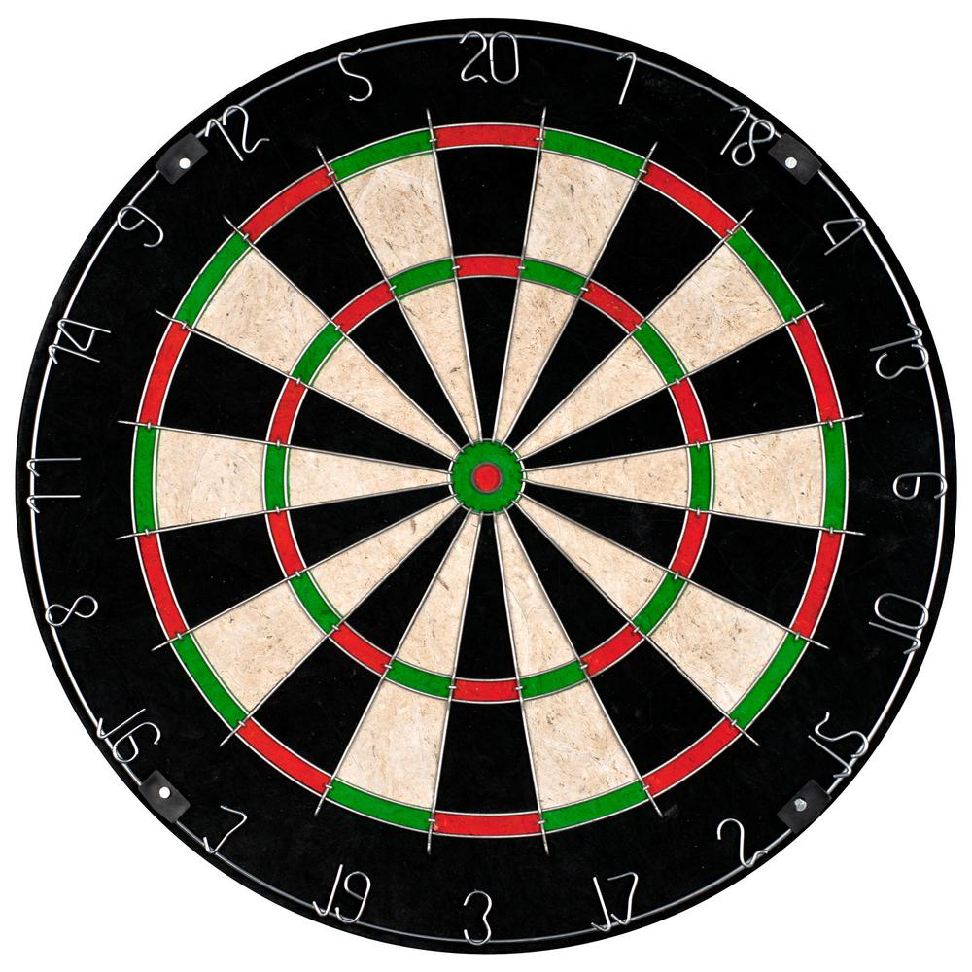
Permasalahan berikutnya, Apakah benar-benar sepadan ??
Permasalahan seberapa baik kesepadanan variabel laten dengan variabel manifesnya merupakan permasalahan validitas dan reliabilitas

Slide 10
Alur Konstrak Sampai ke Item
INDIKATOR
ITEM
ASPEK/DIMENSI
INDIKATOR
ITEM
KONSTRAK
INDIKATOR
ITEM
ASPEK/DIMENSI
INDIKATOR
ITEM

Slide 11
Contoh Alur Konstrak Sampai ke Item
Mampu mengenali emosi diri
Item
INTRAPERSONAL
Mampu mengelola emosi
Item
KECERDASAN EMOSIONAL
Mampu memotivasi diri
Item
INTERPERSONAL
Mengenali emosi orang lain
Item
Mampu membina hubungan
Item

Slide 12
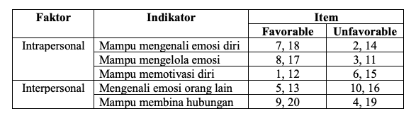
Contoh Blueprint

